Slide 1
*介紹活動: 學學、韋彤、廷妤 *自製回收箱： 挖洞式-采婕 抽屜式-韋彤、廷妤 打開式-柏儒 創意式-子珅 *訪問提綱： 昕玥、芃安 *減塑海報: 書涔、善臻 *其他里長約訪: 佳恩(吳秋桂里長) 芃安阿嬤(昌明里長)
里長幫幫忙 計畫與分工

Slide 2
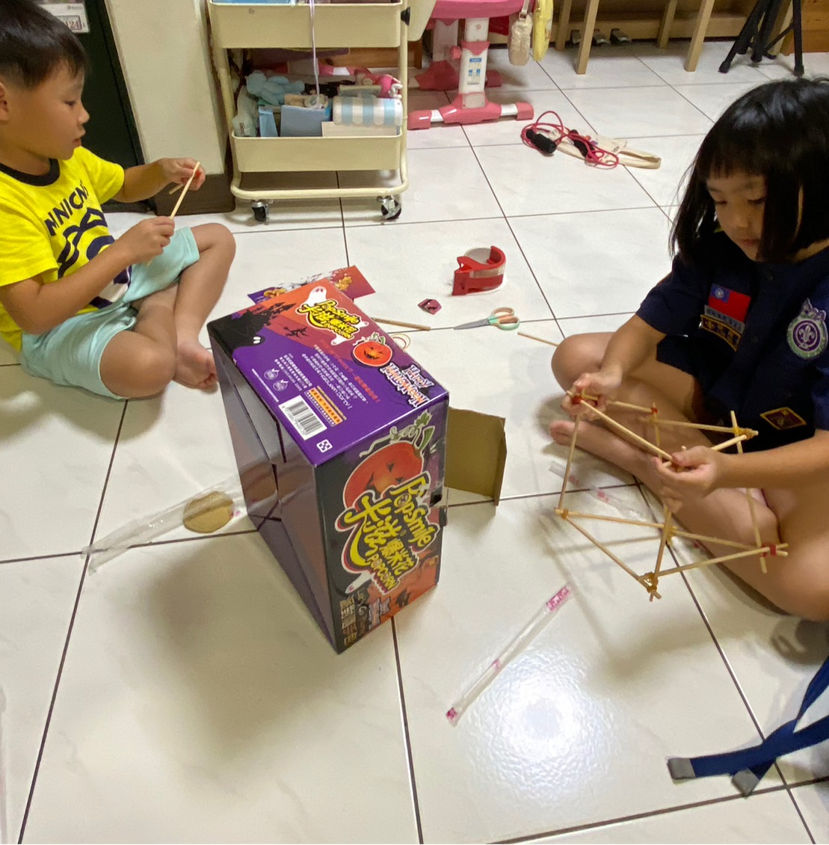

Slide 3
▼
Click
使用
方法請
按影片解說

Slide 4
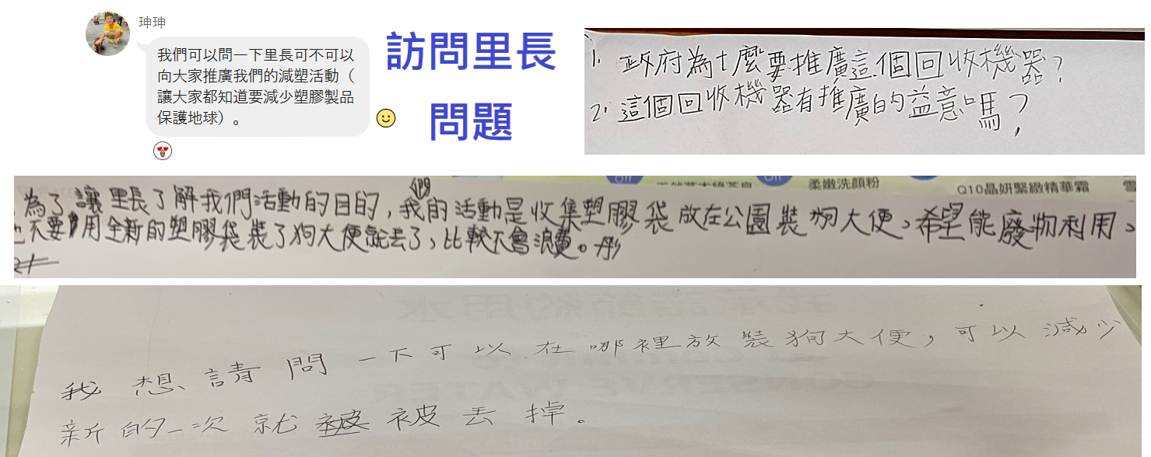

Slide 5
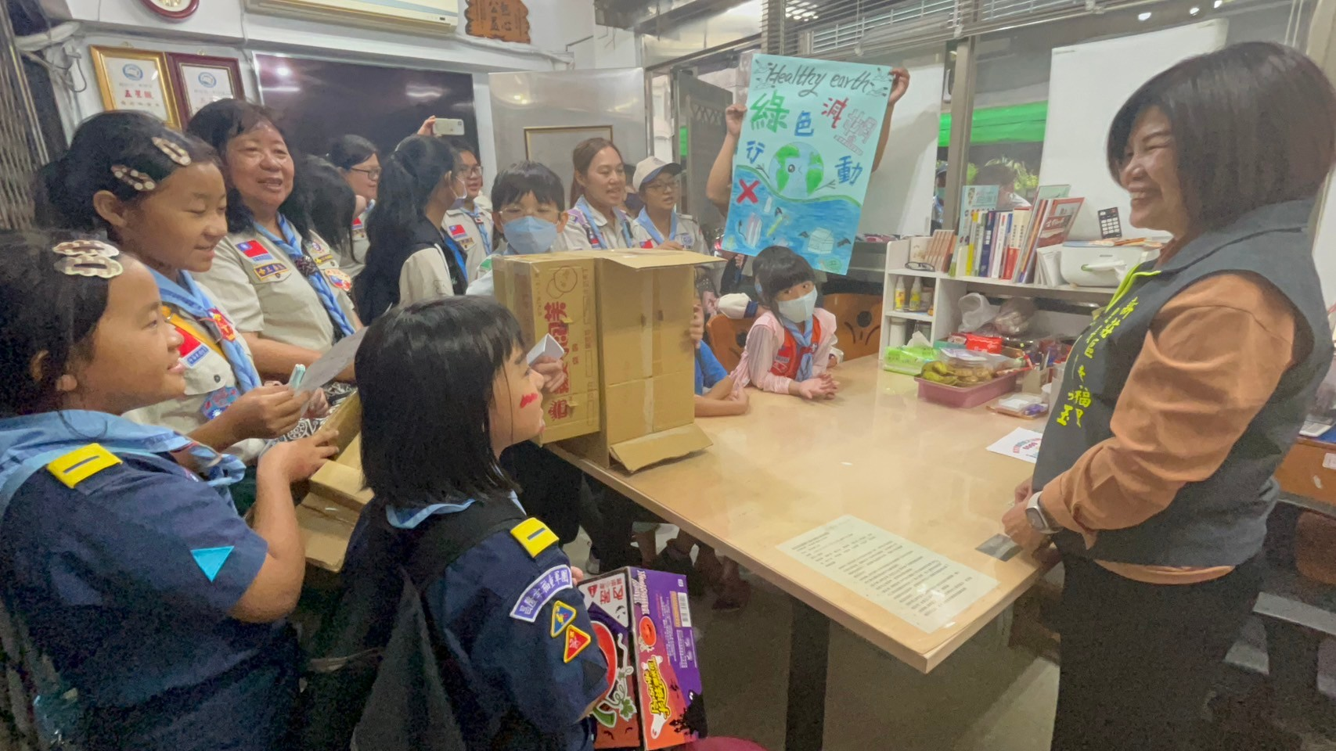
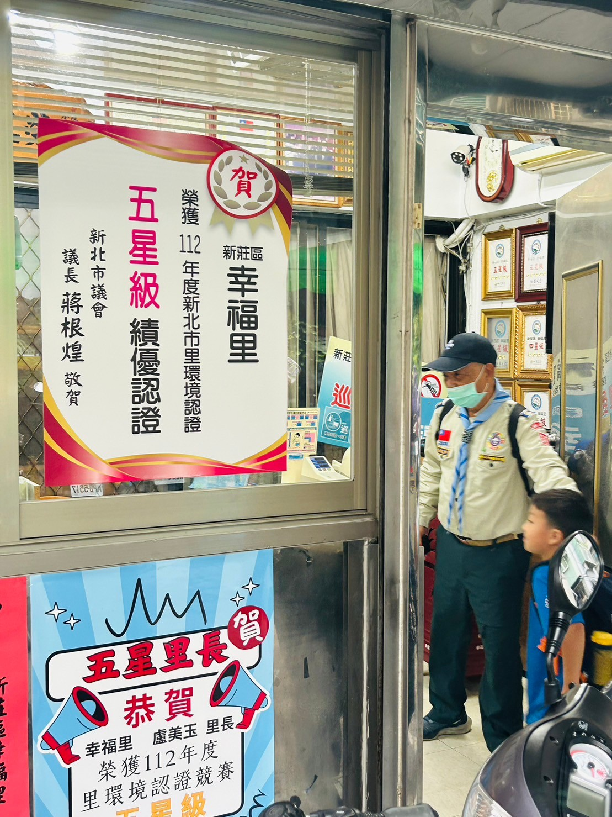
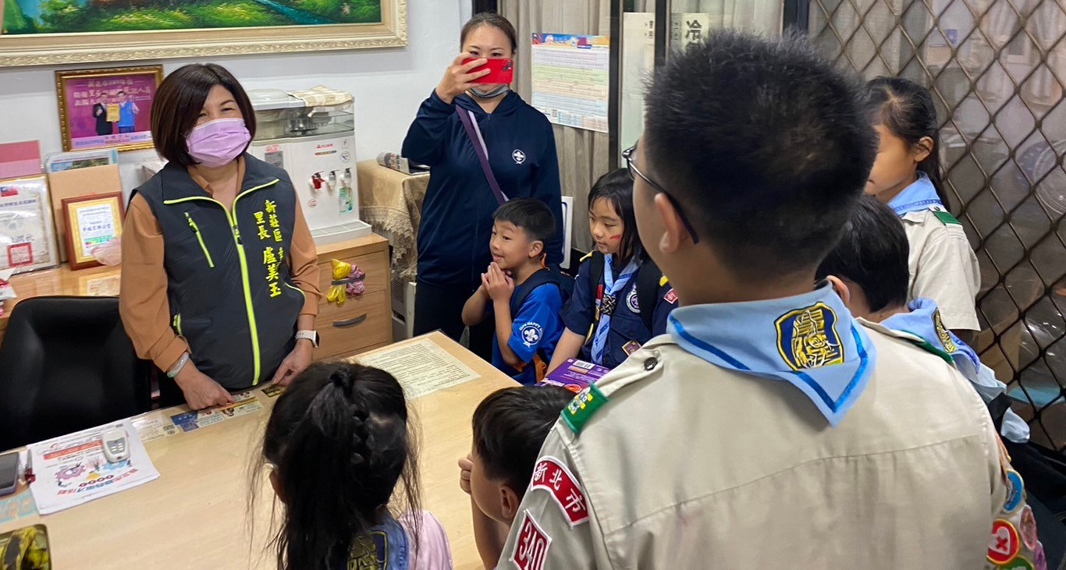
幸福里

Slide 6
▼ Click小朋友介紹
回收箱與阿嬤建議
▲ Click:里長阿嬤
幫忙推廣減塑

Slide 7
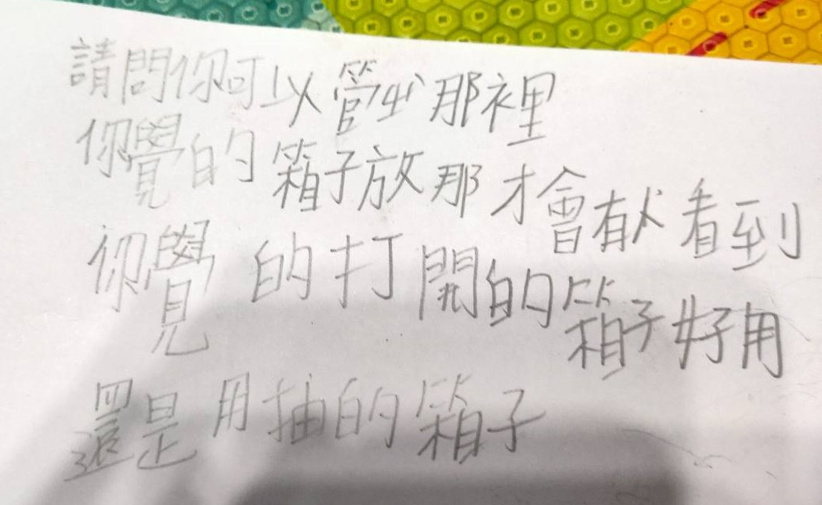
信義里

Slide 8
☆里長阿嬤們的建議與叮嚀☆
1. 紙箱要注意防水
2. 紙箱要標示回收用，不然可能會被回
收掉就可惜了
3. 將回收到的紙袋、塑膠帶、環保袋放
到量販店方便顧客直接取用
4. 里長廣播不能私用，只能公務使用

